Slide 1
Can younger drivers be trained to scan for information that will reduce their risk in roadway traffic scenarios that are hard to identify as hazardous?
A. K. Pradhan,A. Pollatsek,M. Knodler &D. L. Fisher
Ergonomics
Vol. 52, No. 6, June 2009, 657–673
Reporter：陳姿璇
Notes:
年輕駕駛者對於較難辨識的危害交通場景，在經過危害交通場景的眼睛掃視訓練後是否可以減少他們的風險

Slide 2
Introduction
18至21歲的年輕駕駛員(至少擁有1年駕駛執照)，每1億英里的致死率幾乎是安全駕駛者(50至54歲)致死率的五倍（Insurance Institute for Highway Safety 2004a）
死亡率增加的原因很多，包括速度和酒精等因素l (Mayhew et al. 1986)
對2000年警察報告的撞車事件進行了分析，該撞車事件涉及的年齡，在16至19歲之間的持牌年輕駕駛者，這表示撞車的主要原因是因為駕駛者未能完整掃描道路上的資訊，來降低駕駛員的風險。 (Chapman and Underwood 1998a),

Slide 3
Introduction
在實際發生危險的期間，與經驗豐富的駕駛員相比，新手駕駛員在前進道路上的注視時間更長（Chapman and Underwood 1998a），這表示他們對事件的反應可能較慢。
在16種不同的情況下，16至17歲的駕駛員掃描關鍵區域的時間為35.1%；19至29歲的有執照駕駛員，掃描到關鍵區域時間為50.3％；年齡在60至75歲的有執照的駕駛員，掃描關鍵區域的時間為66.2％。從相同情況下的行為測量中，還可以清楚地看出，年輕駕駛員對風險的反應並不像經驗豐富的駕駛員那樣安全(Fisher et al. 2002)
可能是因為他們沒有意識到風險

Slide 4
Introduction
Chapman and Underwood (1998a)發現有些情況的危險不明顯，新手駕駛員可能不會掃描到關鍵區域，因此原因不能都歸類於駕駛者對於前方道路的注視時間長。
眼球移動模式已被證明存在於經驗豐富的駕駛員中。藉由駕駛指導員建議，這些模式包括視覺掃描的寬和快速模式(Miller and Stacey 1995)
此研究希望能藉由PC的培訓計劃，在潛在危險的情況下，教導有經驗、有駕照的年輕駕駛員尋找關鍵訊息。
使用眼動儀確定駕駛員是否正在注視車道的那些特定區域，並在現場評估年輕駕駛員的眼睛掃描行為，是否包含可用於降低碰撞風險的訊息。

Slide 5
Methods
參與者：
24位駕駛者（ 12名男性，12名女性）
都持有有效的美國駕照至少一年
年齡在18至21歲之間
分別隨機分配到訓練組或未訓練組中(每組中有6名男性和6名女性參與者)

Slide 6
Methods
Apparatus
使用Microsoft Windows XP的便攜式電腦，介紹培訓計畫
使用Macromedia Director開發這個培訓計畫
便攜式輕巧的眼動儀（由美國馬薩諸塞州佩德福德的應用科學實驗室開發的Mobile Eye）
在道路行駛中收集每個駕駛員的眼動數據
每位參與者都駕駛著四門自動變速器的轎車（一輛2002 Chevy Prizm或一輛2000 Chevrolet Cavalier）
Notes:
顯示了從車輛內部（左側）和外部（右側）的模擬環境的視圖。

Slide 7
Methods
訓練組
使用在阿默斯特馬薩諸塞大學開發的RAPT程序在PC上進行了培訓
第一版（RAPT-1）( Fisher et al. ,2004) (Pollatsek et al. ,2006b)
第二版（RAPT-2） (Pradhan et al. ,2005b; 2006a)
第三版（RAPT-3）當前研究開發的
目的在說明危險情況的不同類別（但沒有明顯的危險信號），且訓練駕駛員將注意力集中在關鍵區域上
Notes:
25Fps每秒跑25張畫面

Slide 8
Methods
RAPT-3包含九種駕駛場景，其中存在與其他車輛或行人發生碰撞的風險。
隱藏風險
因為道路的幾何形狀或車輛，而導致車輛或行人被隱藏在視線中。
可視風險
由可見元素所引起的，可能為突然改變車道的汽車，或因為行人的出現導致前方車輛的緊急剎車。

Slide 9
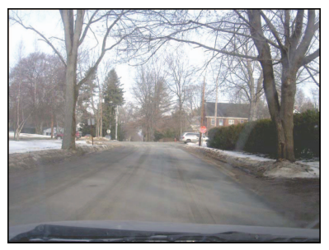
Methods
隱藏的人行道場景
駕駛員正在接近帶有停車標誌的十字路口
十字路口旁有一個人行橫道
在停車線之外的右側，有一個高樹籬，遮蓋了人行道
風險是隱藏在樹籬後面騎自行車的人或行人(他們可能會突然進入人行橫道)。

Slide 10
Methods
RAPT-3培訓計劃的3個主要部分為：預測試，訓練，進行測試
預測試
每種情況均以一系列照片形式呈現
這些照片顯示了在特定駕駛情況下，行駛車輛的駕駛員視野
一個場景包含5到12張照片，具體取決於場景的長度和複雜性。
每張照片顯示3秒鐘。參與者使用滑鼠單擊每張照片必須特別注意這些區域。
記錄了滑鼠點擊的座標和反應時間

Slide 11
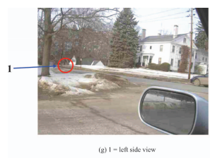
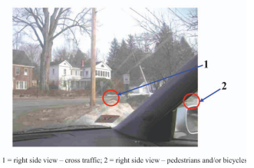
Methods
預測試
照片通常是在汽車前方的視野，但是在駕駛員必須向左或向右看時，（例如在十字路口），參與者可以單擊左側或右側邊距上提供的按鈕，它將顯示相應的左視圖或右視圖

Slide 12
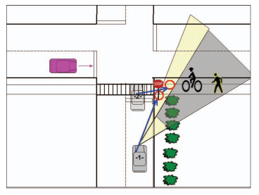
Methods
訓練
首先為參與者顯示了場景的示意圖，並附帶了有關特定場景風險方面的說明。
經過這些解釋，再次為參與者提供該場景的照片。
若參與者可以成功識別關鍵區域，則程序將移至下一個場景。如果不行，則使用示意圖和相對應的說明，將參與者帶回場景的訓練部分。
Notes:
顯示了三個右轉情景的網格佈局範例以及參與者駛過的路徑。

Slide 13
Methods
測試
再次向參與者展示了九張照片序列，並要求用戶使用滑鼠點擊來識別潛在風險區域。

Slide 14
Methods
每位參與者駕駛的路線是在馬薩諸塞州阿默斯特及其周圍繪製的16英里長的路線。
包括主要幹道和各種十字路口，涵蓋了農村，住宅，城市和高速公路的行駛情況。
主要分析10個感興趣的場景
5個近距離轉移場景(訓練中出現的場景)
5個遠距離轉移場景(與訓練期間看到的場景不同)
→駕駛員注視著可能出現威脅的位置，就判斷駕駛者為可以識別潛在風險。

Slide 15
Methods
遠距離轉移場景(例如)
一輛停在人行道前的卡車，這樣行人將被隱藏起來(類似於上述隱藏的人行道場景)
一輛卡車（卡車擋住了汽車行進的路線），這次是一輛卡車停在小鎮郊區的路邊。
兩種遠距離轉移情況（盲車道和前方彎曲停車的情況）都帶有警告標誌，向駕駛員指示他們需要特別注意前方的道路。

Slide 16
Methods
實驗程序
駕駛者填寫知情同意書，向訓練組的參與者提供有關培訓計劃的書面說明
訓練組在PC上完成了RAPT-3 (該程序大約花費30-45分鐘)
訓練組和對照組都提供有關研究中道路駕駛部分的書面說明。
該說明涉及基本的交通安全（例如張貼的速度限制和交通規則）

Slide 17
Methods
配戴眼動儀
開始實驗(Part-3的測試)
研究人員向參與者提供了轉彎訊息的適當位置。
完成整個過程需要大約45-55分鐘才能完成

Slide 18
Methods
使用二進制計分方法記錄駕駛員的掃視行為。如果駕駛員的眼球行為在開始區域時，就已經處於潛在風險的目標區域，則假定駕駛員已識別出該場景中可能存在風險的區域，該場景的得分為“ 1”，若沒有則為0。
評分是由三個不同的評分者獨立進行的。為了防止評分者出現偏見，評分者不知道駕駛員的組別（訓練與未訓練）
他們一起對情景中的數據進行了研究，以確定他們是否可以達成共識。當他們達成共識時，則使用此分數；當他們無法達成共識時，就不會使用該參與者的情景數據（通常是因為眩光使眼動模式難以評分）。

Slide 19
Methods
使用二進制計分方法記錄駕駛員的掃視行為。如果駕駛員的眼球行為在開始區域時，就已經處於潛在風險的目標區域，則假定駕駛員已識別出該場景中可能存在風險的區域，該場景的得分為“ 1”，若沒有則為0。
評分是由三個不同的評分者獨立進行的。為了防止觀察者出現偏見，評分者不知道駕駛員的組別（培訓與未培訓）
他們一起對情景中的數據進行了研究，以確定他們是否可以達成共識。當他們達成共識時，則使用此分數；當他們無法達成共識時，就不會使用該參與者的情景數據。

Slide 20
Result
接受過RAPT-3培訓的新手駕駛員，更有可能在近距離和遠距離轉移場景中瀏覽到關鍵區域。
訓練組在測試前到測試後，對於識別出潛在風險的正確率有顯著的提升
培訓前正確率：32.4％，培訓後正確率：80.6％，t（11）= 9.60，p <0.001
訓練組更有可能看見道路上的風險區域（60.6％） ，比原先未經過訓練，提高了28.8%，t（22）= 4.58，p <0.001。

Slide 21
Result
五種近距離轉移場景，訓練組識別出風險的比例（72.7％）與未訓練組（34.6％）之間相差38.1%，t（22）= 5.36，p <0.001
五種遠距離轉移場景，訓練組識別出風險的比例（46.0％）與未訓練組（28.1％）之間相差17.9% ，t（22）= 2.62，p <0.01。
未訓練組僅有一項場景的識別出風險的比例高於訓練組。

Slide 22
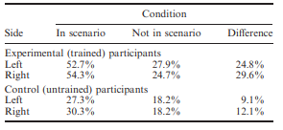
Result
受過訓練的駕駛員在已經看過的場景中，掃描到左邊危險區域的頻率和掃描到右邊危險區域的頻率，高於在沒看過的場景中的頻率(左邊高24.8%、右邊高29.6%)
受過訓練的參與者看向左邊或看向右邊的平均值為27.2％，t（10）= 3.92，p <0.005
未經培訓的參與者，看向左邊或看向右邊的平均值為10.6％，t（10）= 1.84，p > 0.05。
即培訓過後的參與者，其視線會投向場景中適當的一側，而不是普遍地環顧四周而已。

Slide 23
Limitations
駕駛員可能只是將他們在透視圖中所看到的與他們在現實世界中所看到的相匹配，而實際上並沒有真正了解有關危險預期的任何訊息。
Notes:
MANOVA解釋了依變項之間的相關性
在此數據分析中考慮了“重複措施”方法。為了控制不同依變項上進行ANOVA分析的整個實驗範圍內的錯誤率，執行了方差多變量分析（MANOVA）
根據Bray和Maxwell（1985）的說法，當樣本大小相等時，Pillai's Trace（V）是最強大的選擇。因此，Pillai's Trace（V）的結果被認為可以報告該試驗在本實驗中的重要性。

Slide 24
Conclusion
當前的研究結果無法得知該培訓計劃是否會成功的減少撞車事故。因為培訓駕駛員在遇到潛在危險情況時，看向正確的地方並不能保證他們能夠對風險做出適當的反應。
雖然注視到危害事物，不保證駕駛者能做出正確的行動，但如果沒辦法看出危害事物，實際上可能會使情況變得更糟。
RAPT-3計劃所針對的能力範圍將得到擴展，不僅可以幫助新手駕駛員識別可能隱藏的風險，還可以教導他們如何應對這些隱藏的風險。

